Slide 1




De zorgen om Stadsverwarming
Noodzakelijke maatregelen.

Slide 2
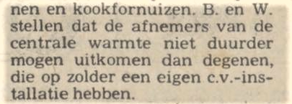
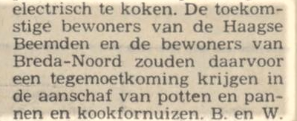
Probleem 1
1978: Gemeente besluit tot aanleg stadsverwarming. De afnemers zullen niet duurder uit zijn dan inwoners met een CV ketel (het zgn ‘niet-meer-dan-anders’-tarief principe).
De feiten laten voor 2023 een heel ander
beeld zien.

Slide 3
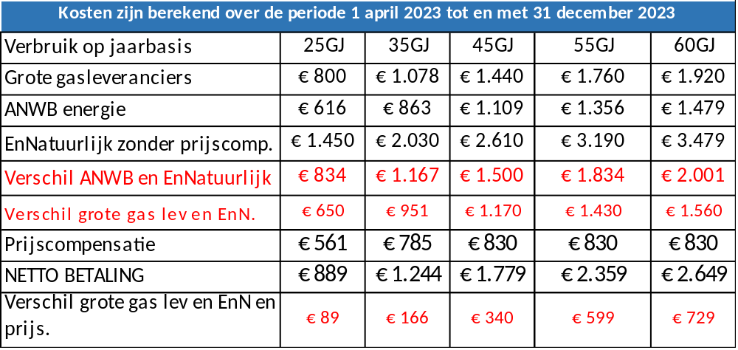
Tabel

Slide 4
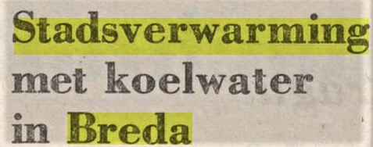
Vervolg probleem 1
De maximum tarieven worden door het ACM (autoriteit consumenten en markt) vastgesteld op basis van tarieven van 10 grootste leveranciers.
Voor 2023 op basis van een denkbeeldig model, er werden eind 2022 geen jaarcontracten afgesloten.
ACM heeft nader onderzoek gedaan naar de tarieven. De warmtebedrijven die de maximumprijs rekenden konden de ACM een acceptabele uitleg geven.
De prijzen zijn volgens het ACM überhaupt verdedigbaar aangezien de warmtebedrijven een jaar lang dezelfde tarieven hanteren (vergelijkbaar met een jaarcontract), doordat ze vaak vooraf energie inkopen.
Daartegenover staat: Stadsverwarming gebruikt maar
beperkt gas en ook gas leveranciers kunnen tussentijds
de tarieven verlagen.

Slide 5
Probleem 2
De Algemene Rekenkamer (controlerend orgaan van overheidsbeleid) constateert in 2007 dat de tarieven voor stadsverwarming niet onafhankelijk en objectief tot stand komen, de belangen van verschillende afnemers van warmte-energie zijn onvoldoende beschermd.
Voor draagvlak bij de afnemers van stadsverwarming het van belang is om inspraak te hebben via onafhankelijke partijen of belangengroeperingen bij de selectie van criteria en inzicht in de kosten opbouw.
Dit is nog steeds niet geregeld.
Mail aan mij: “De Algemene Rekenkamer besteedt in haar onderzoek veel aandacht aan de energietransitie en crisismaatregelen zoals het prijsplafond voor energie. En we volgen de ontwikkelingen rond warmtenetten op de voet. Daarom herkennen we uw zorgen over de hoge tarieven en de positie van de afnemers”. 22 augustus 2023

Slide 6
Nieuwe Collectieve warmte wet
Nieuwe wet Collectieve Warmte (streven 1 januari 2025) vervangt bestaande wet. Gevolgen:
De gemeenten worden eigenaar (51%) van de stadsverwarming, krijgen dus een belangrijke rol.
De prijs wordt niet meer gekoppeld aan gas, maar ACM beoordeelt de prijsopbouw op redelijkheid.
De winst mag niet boven 4,6% uitgaan.
Er kunnen alternatieven projecten van energielevering worden ontwikkeld, bv wijkgebonden lucht/warmte pompen.

Slide 7
Vervolg nieuwe wet
In de nieuwe wet wordt geen woord gerept over de belangenvertegenwoordiging van de afnemers.
Vereniging Eigen Huis merkt in haar advies op dat gemeente te weinig expertise hebben en daarom leunen op de expertise van het warmtebedrijf, waardoor keuzes mogelijk niet geheel onafhankelijk tot stand komen.
Een validatie of second opinion door een onafhankelijke organisatie kan de kwaliteit van de keuzes van B&W waarborgen en de zorgvuldigheid van de besluitvorming en het draagvlak te vergroten”.

Slide 8
5 conclusies
De gemeente moet haar waarborg dat afnemers van stadsverwarming niet slechter af zijn dan inwoners met een CV ketel waarmaken, dus prijsverschil compenseren.
ACM dicht zich een steeds belangrijker rol toe maar ik heb ernstige twijfel aan hun kritisch vermogen.
De gemeente Breda dient het voortouw te nemen in de discussies rond EnNatuurlijk en te komen tot het oprichten van een collectief van afnemers (rol wijkraad?)
De gemeente moet projecten starten en ondersteunen van alternatieven energiebronnen. Dit mede in het licht van de moeizame overlegsituaties met EnNatuurlijk in andere gemeenten (Tilburg en Eindhoven).
Er is collectiviteit en volharding nodig.

Slide 9
Verwonder punten
PGGM, pensioenuitvoeringsorganisatie zonder winstoogmerk, bezit 80% procent van de aandelen van Ennatuurlijk.
Uit BredaVandaag december 2022: Wethouder Peter Bakker: Publieke warmtenetten helpen het maatschappelijk belang beter te borgen denk daarbij aan de betaalbaarheid, duurzaamheid en participatie.
Van website EnNatuurlijk: Ernst Japikse, algemeen directeur EnNatuurlijk: We investeren in de relatie met de klant. Dus betrekken we klanten bij projecten. Daarom zijn we ook transparant over onze tarieven”.
N.B. Door de nieuwe wet gelden geen landelijke tarieven meer. Vraagt extra alertheid. Amer centrale stopt in 2027 met leveren warmte. Daarna verschillende warmtebronnen zoals aardwarmte en/of industriële warmte uit de omgeving Moerdijk.

Slide 10
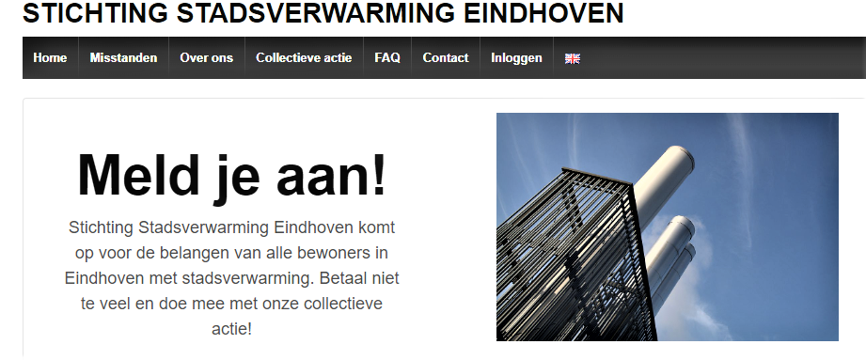
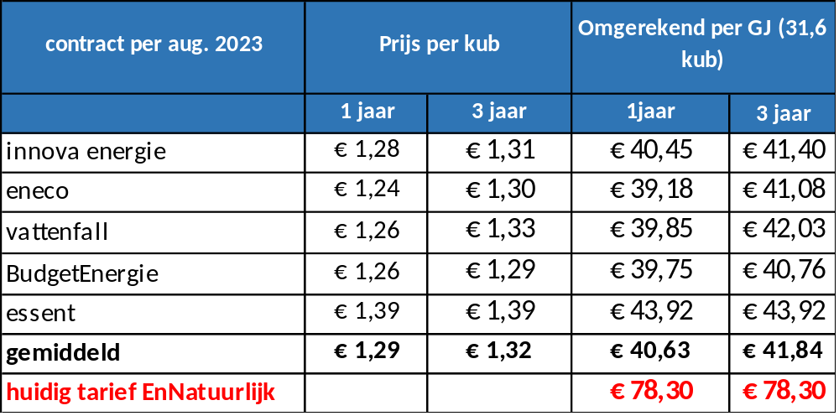

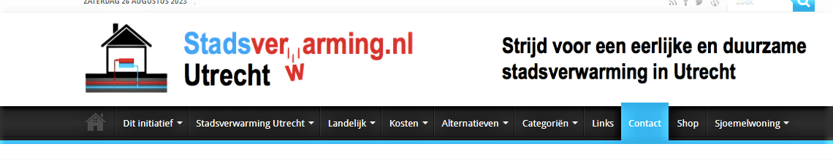
Dank voor de aandacht
Wat zou ons voor 2024 in redelijkheid te wachten staan:

Slide 11

Acties tot nu toe
EnNatuurlijk aangeschreven: Niets aan de hand.
Klacht ingediend ACM, brieven geschreven. Kunnen niets doen.
Raadsleden aangeschreven (2X). Geen reactie.
Inspraakreactie gemeente raad. 1 reactie.
Brieven naar diverse TV programma’s. Radar heeft deel uitzending aan geweid.
Brieven naar kranten. Geen reactie. Nu artikel nav brief aan raad.
Brief naar digitale krant HB, artikel geplaatst.
Brief naar Consumentenbond. Reactie niets aan te doen.
Brief naar Vereniging Eigen Huis. Geen reactie.
Brief naar ombudsman. Kan niets doen. Breda heeft eigen ombudsman.
Brief aan 2e kamer leden. 1 reactie. Geen tijd.
Mails aan collectieven Tilburg en Eindhoven. Beperken zich tot de aansluitkosten
Brief aan College B&W Breda, in kopie aan raad.
Brief aan bestuur PPGM.
Brief aan directie EnNatuurlijk

Slide 12
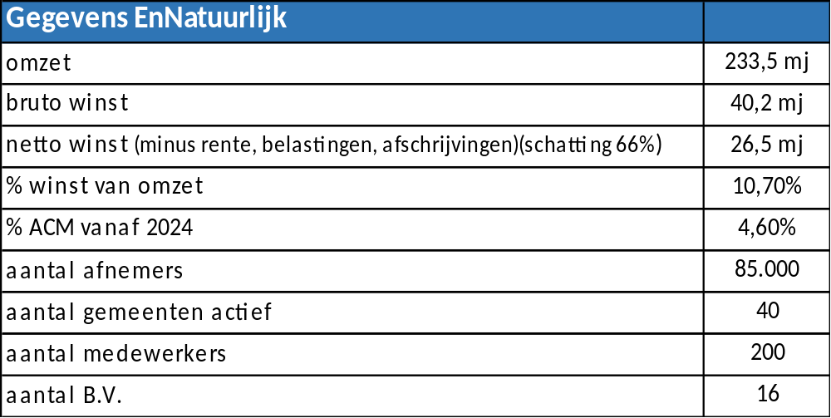
Gegevens EnNatuurlijk

